Slide 1

Как привить любовь к чтению у ребят старшего дошкольного возраста (Выступление на родительском собрании)
Работа воспитателя
ГБОУ СОШ № 1413 ДК 4
Журкиной Е. Э.

Slide 2

«Чтение – это окошко, через которое дети видят и познают мир и самих себя»
(В.А.Сухомлинский)
И чем раньше это произойдет, тем интереснее станет мир!

Slide 3
Нужны ли в современном мире книги?
В каждой семье есть телевизор, компьютер или планшет, есть мобильные телефоны и со всем этим старшие дошкольники легко справляются, используя их только как средства информации и развлечения.
В последние годы чтение все больше утрачивает свою культурную, образовательную и воспитательную роль в обществе, поэтому тревога педагогов, психологов и родителей весьма обоснована: мало и плохо читающие дети отстают в своем интеллектуальном и социальном развитии от сверстников, испытывают трудности в общении.

Slide 4
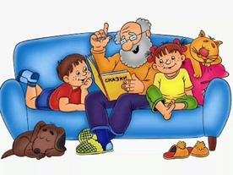
Семья – основа формирования образа жизни. Если семья читающая, ребенка легче увлечь чтением. Читающий ребенок быстрее развивается, легче устанавливает контакты. Чтение художественной литературы в кругу семьи для ребенка очень важно.
Основной задачей этого является формирование мировоззрения у ребенка старшего дошкольного возраста, бережное отношение к семье, книге, слову, посредством возрождения традиций семейного чтения

Slide 5
Другая, еще более значимая функция литературы – воспитательная. При помощи простейших, постепенно усложняющихся образов, ребенок учится законам жизни в обществе, правилам общения с себе подобными. Часто хорошая книга позволяет родителям объяснить ребенку те вещи, которые сами они не смогли бы точно сформулировать. Иногда именно книжные примеры помогают ребенку усвоить те правила, которые он не мог или хотел воспринять из родительских уст.

Slide 6
Огромную роль здесь играет совместное чтение. Читать ребенку сказки необходимо с самого раннего возраста. Но не стоит думать, что читать вслух надо только до тех пор, пока ребенок не научится читать самостоятельно. Совместное чтение в семье – это увлекательнейшее занятие, которое необычайно сближает всех ее членов. Читать ребенку – это не просто обязанность родителей, это уникальный способ общения, который практически не имеет замены.
Вообще совместное чтение и обсуждение прочитанного – это самая благодатная почва для эмоциональной близости.

Slide 7
В старшем дошкольном возрасте детям нравятся книги с яркими, запоминающимися персонажами, полные приключений, путешествий и открытий. У дошкольников быстро растет словарный запас, и совместное чтение играет в этом процессе важную роль. Одну и ту же любимую историю они готовы слушать по многу раз. И каждый раз ребенок по-разному проигрывает сюжет в своем воображении, идентифицирует себя с разными героями.
В книгах текста становится больше, он начинает приобретать для ребенка смысл, не зависящий от иллюстраций. Конечно, рисунки продолжают играть важную роль, но уже не так обязательны. Текст становится важен сам по себе.

Slide 8
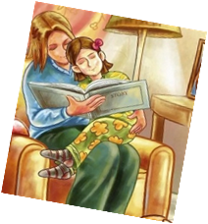

Читать вместе с ребенком можно и днем, и вечером, и даже не обязательно делать это дома — все зависит от графика и возможностей родителей. Но, как правило, самое подходящее время для чтения с ребенком — вечер. К этому моменту даже самые непоседливые дети уже не так активны, поэтому легче всего настроить ребенка на чтение книги перед сном.

Slide 9
Взрослые постоянно торопятся добраться до конца книги или приложения, чтобы скорее покончить с этим делом, но останавливаться для обсуждения совершенно необходимо, чтобы ребенок хорошо и всесторонне понял прочитанное.
Необходимо задавать вопросы по тексту, по иллюстрациям, предлагать ребенку подумать, что бы он сделал на месте персонажа, как бы поступил.

Slide 10
Как читать детям
1. Перед прослушиванием художественного произведения необходимо убрать из поля зрения все интересные игрушки, занимательные бытовые вещи - все то, что может помешать ребенку слушать рассказ или сказку.
2. Художественный текст должен быть подобран в соответствии с возрастными и индивидуальными особенностями ребенка.
3. Знакомство с литературным произведением происходит на слух, поэтому взрослому следует особое внимание уделять умению выразительно читать текст, делать логические ударения в нужных местах, соблюдать необходимые паузы.
4. Обязательно показывать ребенку красочные иллюстрации, которые помогут лучше воспринимать текст.
5. Во время прочтения желательно не отвлекаться на посторонние дела.
6.Прививайте ребенку с детства любовь к книге, бережное отношение к ней.

Slide 11
Анкета для родителей (Ответьте для себя на эти вопросы)
1. Читаете ли вы книги своим детям? (да, нет, иногда).
2. Обсуждаете ли вы прочитанную книгу со своим ребенком? (да, нет, иногда)
3. Есть ли у вашего ребенка дома место для книг? (да, нет).
4. С интересом ли слушает ребенок книги, которые вы читаете? (да, нет, не всегда).
5. Есть ли у ребенка свои любимые произведения ? (да, нет)

Slide 12
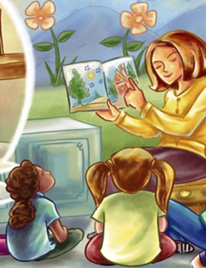

Что даёт чтение ребёнку
1. Книги приносят радость и удовольствие. Это и развлечение, и приключение.
2. Книги развивают и обогащают речь, расширяют словарный запас.
3. Книги пробуждают фантазию и учат мыслить образами.
4.Книги способствуют развитию мышления.
6. Книги учат сопереживанию.
8. Книги побуждают задуматься о том, что верно и что ошибочно, что хорошо, а что плохо.
9.Чтение вслух ребенку приносит радость и детям, и взрослым.

Slide 13
Спасибо за внимание!

